Slide 1
Aktuelle Informationen zu Partner Readiness und Microsoft Dynamics Sure Step 2.0
Michael
Ferschl
Managing Director

Slide 2
Agenda
Warum Methodik?
Sure Step
Chaosreport
Was ist Sure Step?
Sure Step im Praxiseinsatz

Slide 3
Agenda
Warum Methodik?
Sure Step
Chaosreport
Was ist Sure Step?
Sure Step im Praxiseinsatz

Slide 4
Warum Methodik?
Ein paar Gründe, warum IT-Projekte scheitern
1. Dokumentation
Besprochenes wird nur rudimentär dokumentiert.
2. Kontrolle
3. Kommunikation
Qualität der Dokumente wird nicht ausreichend kontrolliert.
Sprache des Kunden und des Beraters sind unterschiedlich.
Dokumentation ist nicht einheitlich.
Viele übergreifende Informationen stehen zusammenhängend nicht zur Verfügung.
Missverständnisse werden nicht ausreichend geklärt.
Einmal Besprochenes wird bei Änderung der Projektsituation nicht erneut hinterfragt.
Übereinstimmungen von Anforderung und Umsetzung werden zu selten überprüft.

Slide 5
Warum Methodik?
Als Erfolg bewertet 25 %
Als Misserfolg bewertet 75 %
Durchschnittliche Zeitüberschreitung 202 %
Durchschnittliche Budgetüberschreitung 214 %
Anteil der ungeplanten Zusatzfunktionen 74 %
Defizite der Auftraggeber
Mangelnde Kenntnis der eigenen Arbeitsabläufe, unrealistische Vorstellung über technische Möglichkeiten von Systemen
Defizite der Partner
Situatives Projektmanagement durch fehlende Analyse aufgrund des Zeit- und Erfolgsdrucks

Slide 6


Die Entwicklung von Sure Step
Microsoft Dynamics Sure Step – deutsche Lokalisierung
Microsoft Dynamics Partner Methodology
Microsoft Dynamics Sure Step
V 1.0
Microsoft Dynamics Sure Step
V 2.0
Navision OnTarget
2001
2004
2007
2008
Sep. 2008

Slide 7
Agenda
Warum Methodik?
Sure Step
Chaosreport
Was ist Sure Step?
Sure Step im Praxiseinsatz

Slide 8
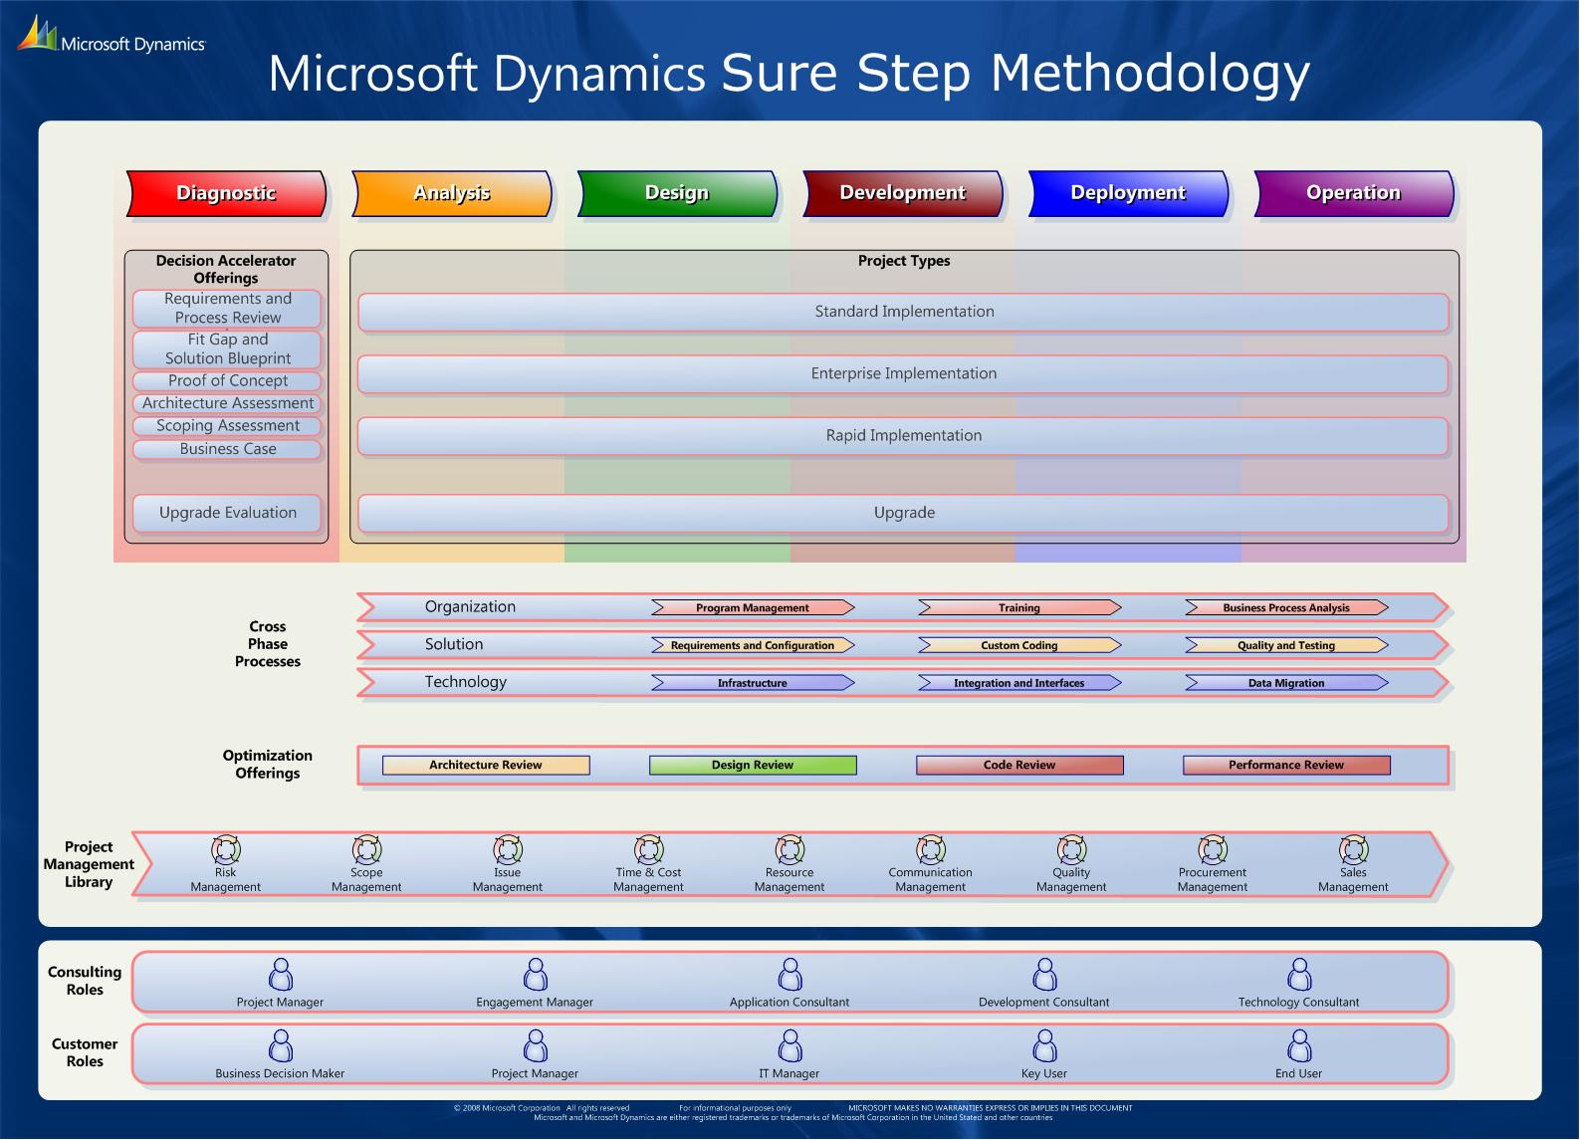

Slide 9
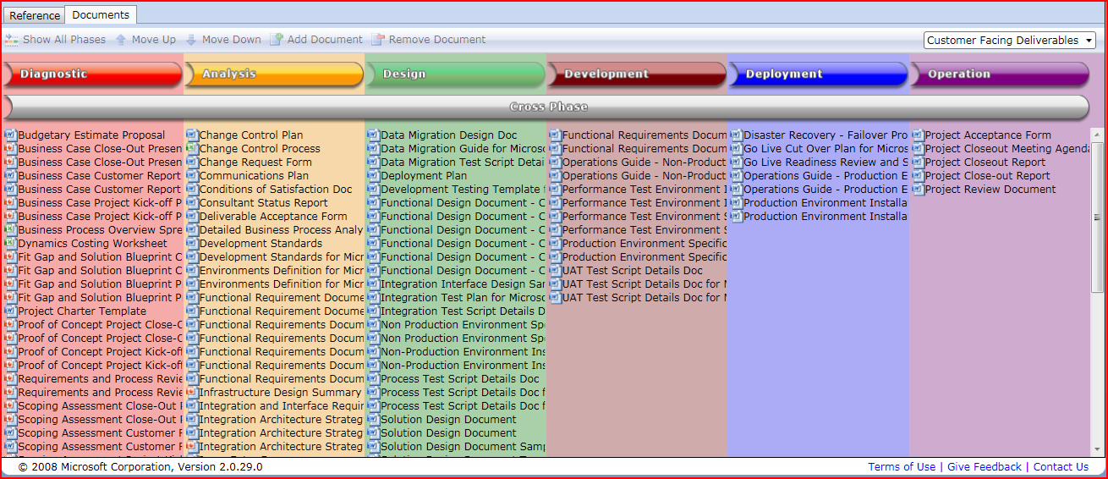
Sure Step – Dokumentbibliotheken

Slide 10
Agenda
Warum Methodik?
Sure Step
Chaosreport
Was ist Sure Step?
Sure Step im Praxiseinsatz

Slide 11
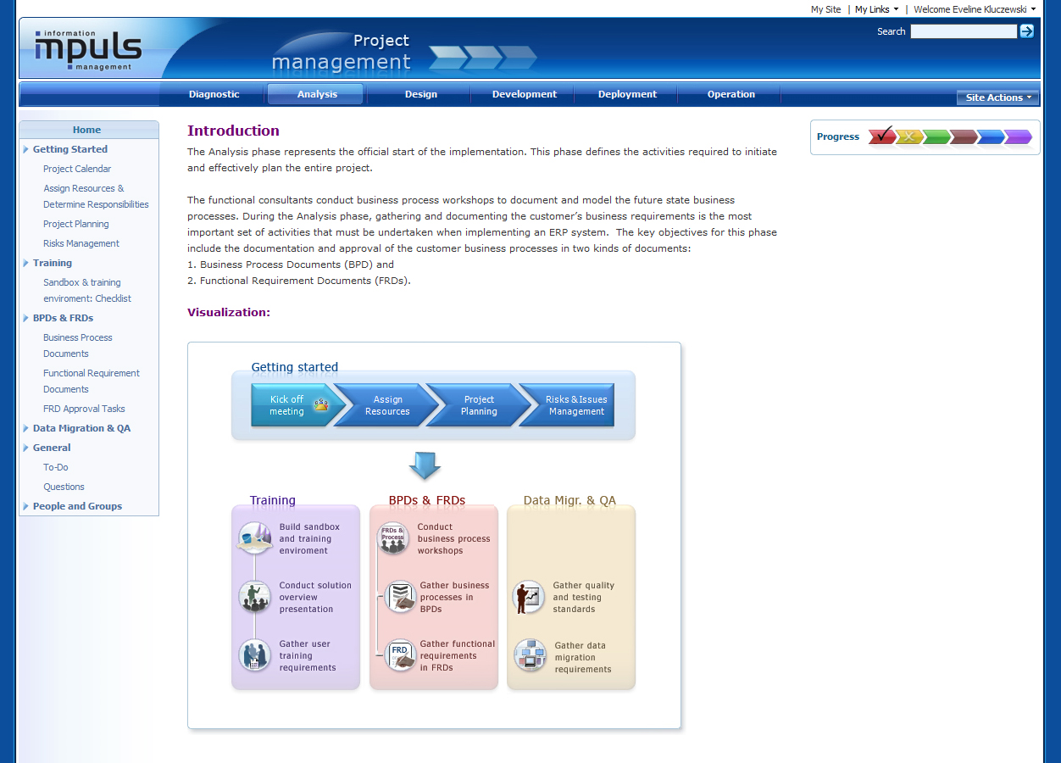
Sure Step in der Praxis – Sure Step-Projektportal
Analysephase – Einstiegsseite

Slide 12
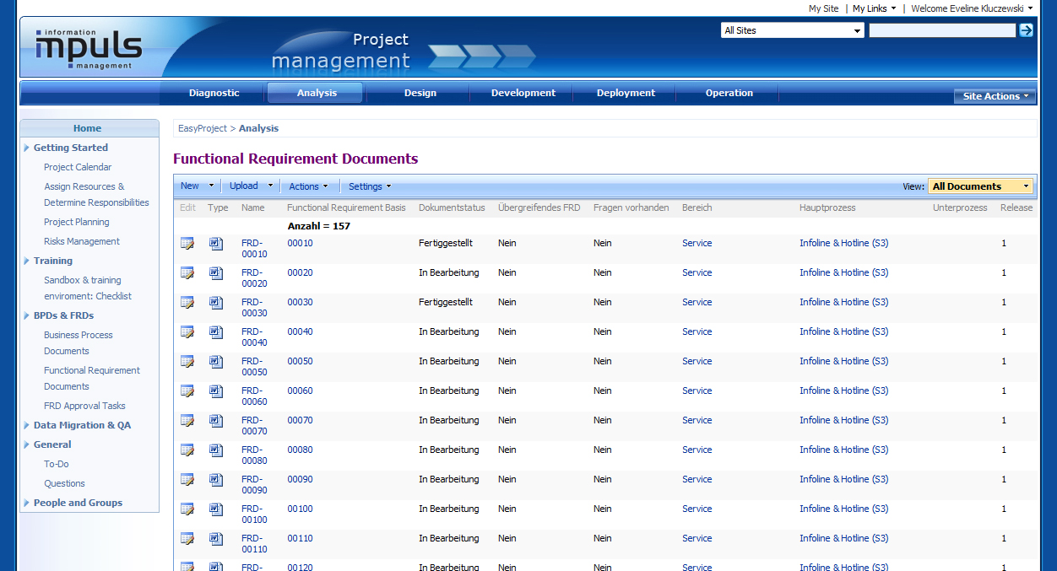
Sure Step in der Praxis – Sure Step-Projektportal
Functional Requirement Documents

Slide 13
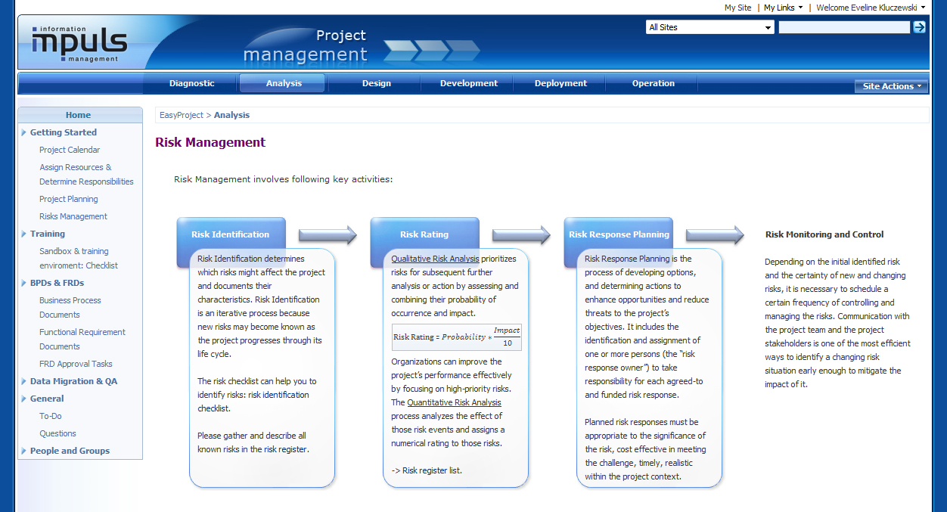
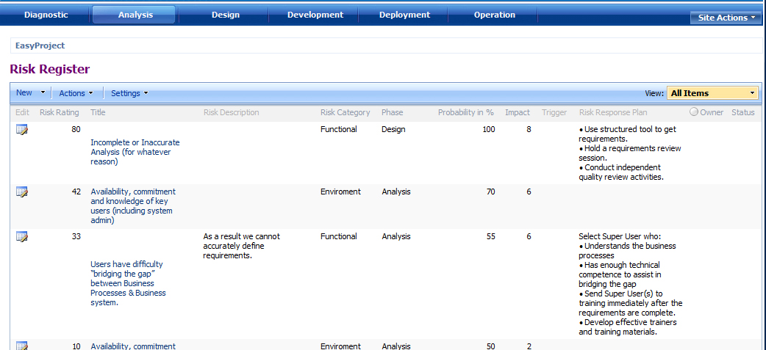
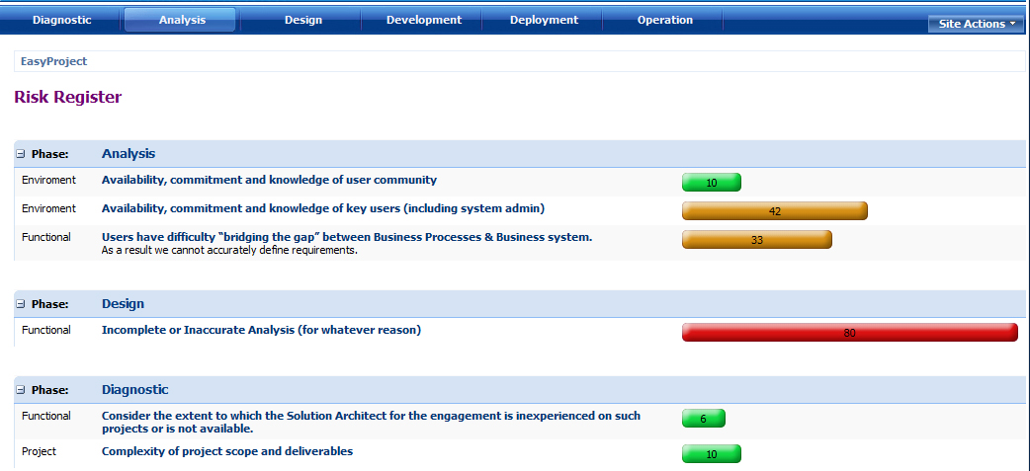
Sure Step in der Praxis – Sure Step-Projektportal
Risikomanagement

Slide 14
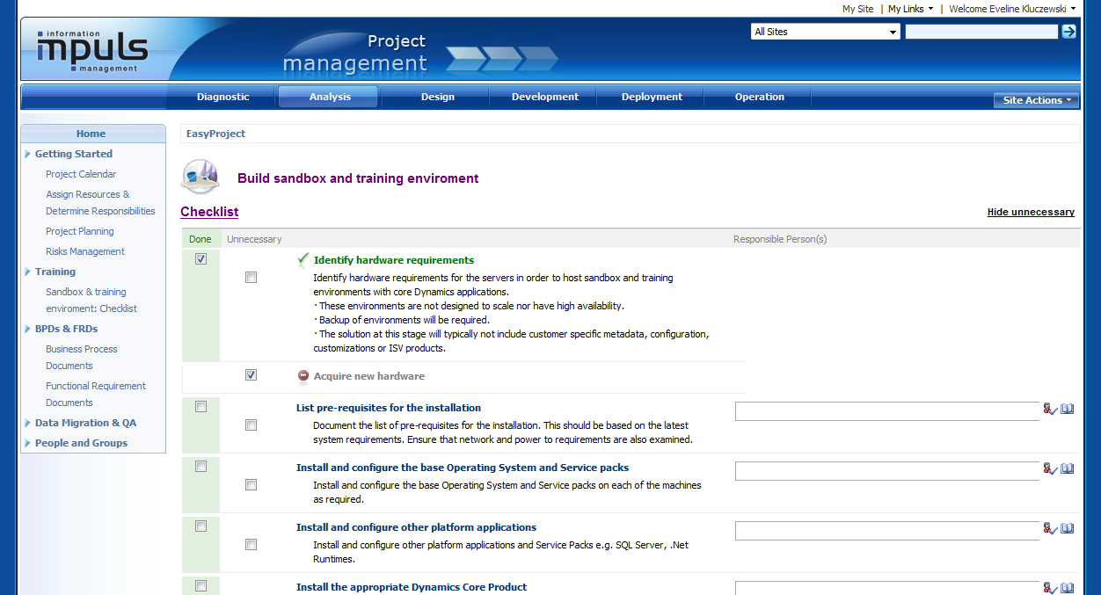
Sure Step in der Praxis – Sure Step-Projektportal
Checkliste Sandbox Enviroment

Slide 15
Zusammenfassung
Microsoft Dynamics Sure Step ist…
… ein Ratgeber, um Partner zur erfolgreichen Implementierung von Microsoft Dynamics- Lösungen zu führen.
… ein Projektmanagementwerkzeug, integriert in einer Implementierungsmethode, kombiniert mit lösungsspezifischen Anleitungen und Tools.
… ein Qualitäts-Booster zur Steigerung von Effizienz und Produktivität bei der Einführung von Microsoft Dynamics-Lösungen.
… eine Sammlung durchgängiger, wiederholbarer und bewährter Prozesse, die helfen können, die Erfolgsraten von Projekten zu erhöhen und die Risiken zu minimieren.
… ein Weg, um die Kundenzufriedenheit zu steigern: sowohl das Vertrauen in den Partner und die Consulting Services als auch die Zufriedenheit mit der Microsoft Dynamics-Lösung.

Slide 17
Dynamics Readiness 2008/09
Trainings- und Zertifizierungsangebote für MBS-Partner
Harald
Weissbart
Partner Development Manager SMS&P

Slide 18
Agenda
Fokusthemen 2009 – unsere Readiness-Planung für Ihren Trainingserfolg
AX & NAV Launch Readiness/CRM-Training
Productivity Training: Sure Step 2.0
Profitieren Sie von Classroom Training und Zertifizierung
Microsoft Partnerportal und Partner Learning Center PLC

Slide 19
Fokusthemen in 2009 im Querschnitt
1. Capacity and Certification
CRM 4.0
2. Launch Readiness
NAV 2009
3. Productivity and Technology
Solution Sales
Presales
etwa
- Demo2Win
- Discovery2Win
- CRM-Bootcamp
AX 2009
Gewinn neuer Ressourcen
(etwa MSEmploy)
Sure Step 2.0
SQL Server und Business Intelligence
SharePoint
4. Sales Readiness
Product Sales
Certification@
university

Slide 20



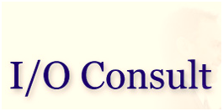


Dynamics NAV-Training
„What‘s New in NAV 2009“
NAV 2009 What‘s New Classroom Training
- Dreitägiges Überblickstraining Technik und Applikation
- Drei renommierte Dynamics-Trainingspartner
- 25 Termine an sieben Standorten
- Start am 25. September in Nürnberg
- Jetzt buchen: PLC-Code 9SM24
NAV 2009 Sales- und
Presales-Training
- Eintägiges kombiniertes Sales-
Presales-Training
- Sechs Termine in den
Microsoft-Regionalbüros
- Start am 21. Oktober in Hamburg
- Zu buchen ab 01. Oktober
NAV 2009 - ILT & Examen
NAV 5 Training & Certification
Juli 08
NAV 2009 What‘s New
NAV 2009 MOC Training
Apr
09
Okt
08
Jan. 09

Slide 21




Dynamics AX-Training
AX 2009 – What’s New in AX 2009 – Applikation
Dreitägiges Überblickstraining Applikation
Letzter Termin am 16. September in Rotenburg a.d. Fulda
Jetzt buchen: PLC-Code 9SM21
AX 2009 – What’s New in AX 2009 – Technik
Eintägiges Deep Dive Training
Letzter Termin am 15. September in Rotenburg a.d. Fulda
Jetzt buchen: PLC-Code 9SM22
Vorschau:
AX 2009 Classroom Training bei Microsoft-Trainingspartnern: ab Nov. 2008
AX 2009-Examen: ab November 2008
Microsoft-Angebot ab Januar 2009: Certification@Weekend
Call-to-Action:
Partner-Source checken: Trainingsmaterial und E-Learning
AX 2009 What‘s New
Juli 08
AX 2009 MOC Training
AX 2009 Zertifizizierung: ILT & Examen
Apr
09
Okt
08
Jan. 09

Slide 22



Dynamics CRM-Training
CRM 4.0 Classroom Training mit Examensmöglichkeit!
Applications in Microsoft Dynamics CRM 4.0
PLC-Code 9SM31
Applications in Microsoft Dynamics CRM 4.0
Prüfungsvorbereitungstag mit Examen
PLC-Code 9SM28
Installation and Deployment inMicrosoft Dynamics CRM 4.0
PLC-Code 9SM33
Installation and Deployment in Microsoft Dynamics CRM 4.0
Prüfungsvorbereitungstag mit Examen
PLC-Code 9SM30
Customization and Configuration in Microsoft Dynamics CRM 4.0
PLC-Code 9SM32
Customization and Configuration in Microsoft Dynamics CRM 4.0
Prüfungsvorbereitungstag mit Examen
PLC-Code 9SM29
Extending Microsoft Dynamics CRM 4.0
PLC-Code 9SM37
Extending Microsoft Dynamics CRM 4.0
Prüfungsvorbereitungstag mit Examen
PLC-Code 9SM38
CRM 4.0 - ILT & Examen
CRM 3.0 Certification
Juli 08
CRM 4.0 MOC Training
Apr
08
Okt
08
Jan. 08

Slide 23
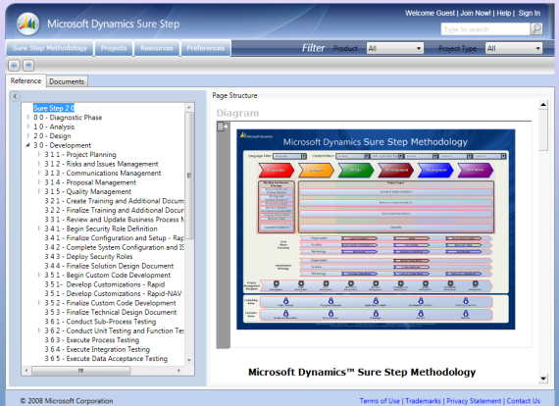
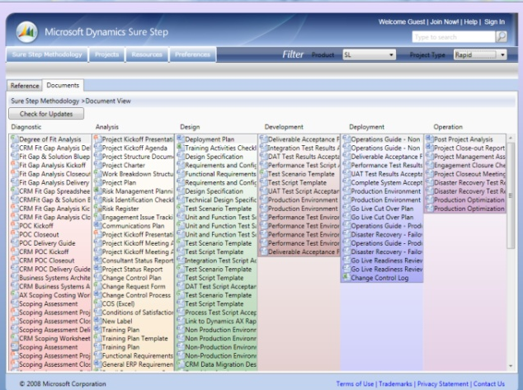
Dynamics Sure Step
Erste Trainingstermine vormerken!
09. Okt. + 18. Nov. AX Sure Step
20. Okt. + 21. Okt. CRM Sure Step
NAV Sure Step: tba – check PLC
In unserem eintägigen Training zeigen wir ihnen die Methodolgie, ihren Nutzen und die Anpassungsmöglichkeiten.
Was ist Microsoft Dynamics Sure Step?
Die Herausforderungen für Partner und die Anforderungen der Kunden während der Phasen Implementierung, Optimierung und Upgrade.
Wie Sure Step helfen kann, die Herausforderungen für Partner zu bestehen und die Anforderungen der Kunden zu erfüllen.
Ein tieferer Einblick in die Sure Step-Methodologie.
Ein tieferer Einblick in die Sure Step-Tools.
Wie erhält man Sure Step und weitere Infos zur Nutzung?
Monatsspiegel
Ausgabe 8
Webcast-Reihe
Sure Step 2.0
AX & CRM Start Classroom Training
NAV Classroom Training
Deutsche Schulungs-unterlagen
04. Aug.
2.-10. Sept.
09. Okt.
Nov.
Dez.

Slide 24

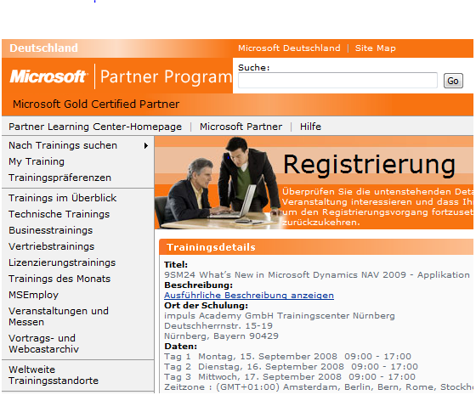
Warum Sie von Classroom Training profitieren
Ideale Ergänzung zur Praxis
Erfolgt durch Microsoft Certified Partners for Learning Solutions
Microsoft Certified Trainer als Kursleiter
Sofort einsetzbares Wissen. Die Kurse enthalten:
  Demos
  Präsentationen
  Hands-on-Übungen
  Diskussionen und
  Erfahrungsaustausch
Zertifizierung durch
Prometric-Examen vor Ort
Einfache Registrierung
im PLC

Slide 25



Zertifizierung und Ihre Partner-Programm-Kompetenz
Microsoft Dynamics AX
Geänderte MBS-Kompetenz-Anforderungen
Reduzierung der Anzahl zertifizierter Individuen und Examen, die für den Erwerb und Erhalt der MBS-Kompetenz erforderlich sind. (von 3 MCPs zu 1 MCP und von 5–8 unique exams zu 2–5 unique exams; abhängig von der Produktspezialisierung)
Sie erhalten für jede neue MBS MCP
drei Punkte im Partner-Programm
  Microsoft Certified Business
  Management Solutions Professional.
Die Anforderungen für Kundenreferenzen bleiben unverändert.
3 individuals → 1+ individuals
8 unique exams → 5 unique exams
Microsoft Dynamics NAV
2 individuals → 1+ individuals
5 unique exams → 2 unique exams
Microsoft Dynamics CRM
2 individuals → 1+ individuals
5 unique exams → 3 unique exams

Slide 26
Mehrwert von zertifizierten Mitarbeitern für Ihr Unternehmen
Verbesserte Projektabwicklung
15 % Verbesserung bei Projektlaufzeit und Projektbudget
Mehr von Microsoft
zertifizierte
IT-Mitarbeiter bedeuten: *
Weniger ungeplante Ausfallzeiten
Weniger externe Unterstützung
18 % weniger Ausfälle (Nordamerika)
17 % weniger Ausgaben für externe Ad-hoc-Unterstützung
Höhere Zufriedenheit bei den Anwendern
14 % mehr Zufriedenheit bei den Anwendern (EMEA)
*Vergleicht Unternehmen mit mehr als 25 % von Microsoft zertifizierten IT-Mitarbeitern mit Unternehmen
mit weniger als 25 % von Microsoft zertifizierten IT-Mitarbeitern

Slide 27
Einschätzung des Werts von Zertifizierungen
Inwieweit stimmen Sie folgenden Aussagen zu? Zertifizierungen …
n = 400
Anmerkung:
Antwortsskala von 1 bis 5: 1 = "Stimme überhaupt nicht zu", 5 = "Stimme vollkommen zu„.
Die Werte beziehen sich auf die Befragten, die auf der genannten Skala den Wert 4 oder 5 wählten.
Quelle: IT-Manager-Umfrage von IDC, 2006
IDC, Value of Certification: Team Certification and
Organizational Performance, November 2006
www.microsoft.com/learning/mcp/benefits/whyhire.mspx

Slide 28
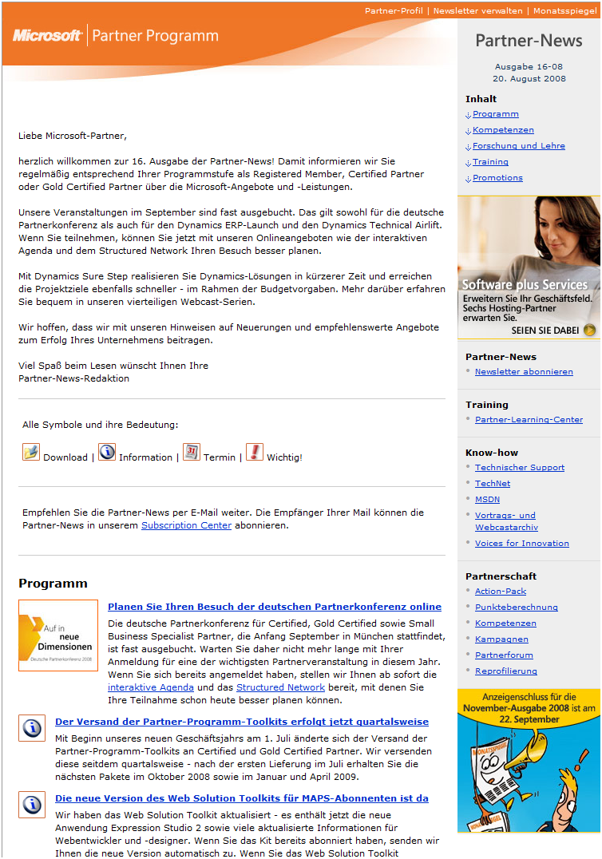
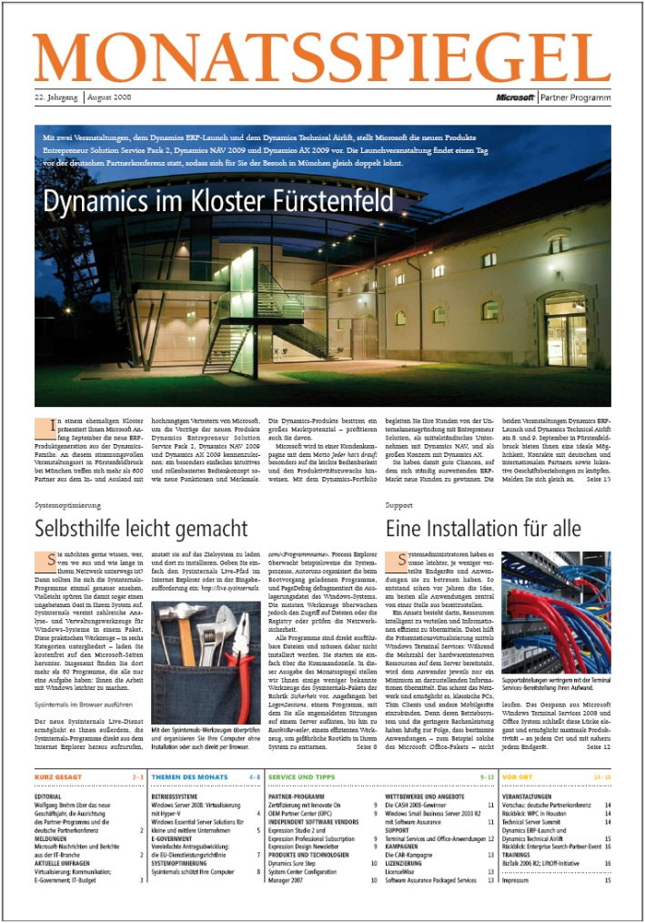
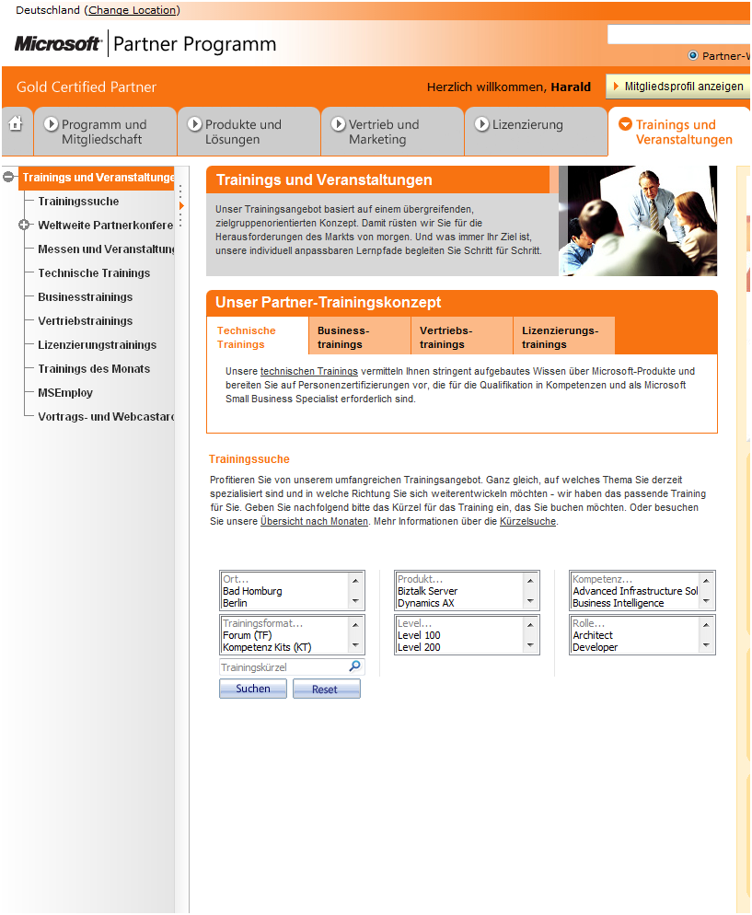
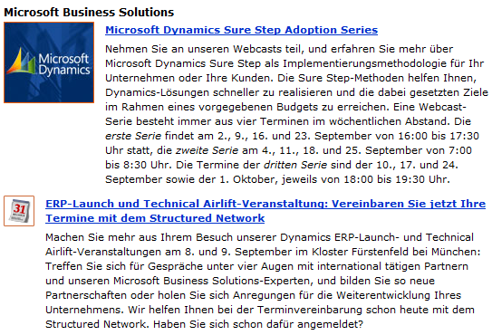
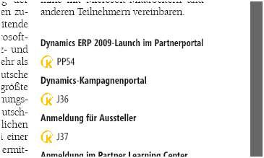
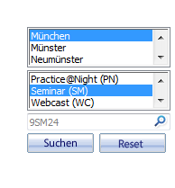
Wie Sie unsere Trainingsangebote finden
Partner-News:
Direktklick ins PLC
Monatsspiegel:
Kurzlink notieren
Portalseite Partner-Programm:
Komfortsuche für das PLC

Slide 30
Michael
Harald
Ferschl
Weissbart
Managing Director
Partner Development Manager
impuls Informationsmanagement GmbH
Deutschherrnstr. 15-19
90429 Nuernberg
Microsoft Deutschland GmbH
Konrad-Zuse-Str. 1
85716 Unterschleissheim
Tel.: +49 (0) 91 / 12 77 -8856
E-Mail: Michael.Ferschl@impuls-nbg.de
URL: www.impuls-nbg.de
Tel.: +49 (0) 89 / 31 76 -3095
E-Mail: hweiss@microsoft.com
URL: www.microsoft.de

